Slide 1
大气热状况对人类活动的影响
朝阳区线上课堂·高一地理
北京市朝阳区教研中心 杨利娜

Slide 2
课标要求
运用图表等资料，说明大气的组成和垂直分层，及其与生产和生活的联系。
运用示意图，说明大气受热过程与热力环流原理，并解释相关现象。
Notes:
与大气热状况相关的课程标准有两条。以课标为依据，快速回顾一下学过的知识。大概包括四个知识点，尝试用图象表达。

Slide 3
知识结构梳理
大气温度
大气热状况
大气受热过程
热力环流
大气的组成和垂直分层

Slide 4
思维提升
大气温度
垂直
时间演化
空间
分布
大气热状况
水平

Slide 5
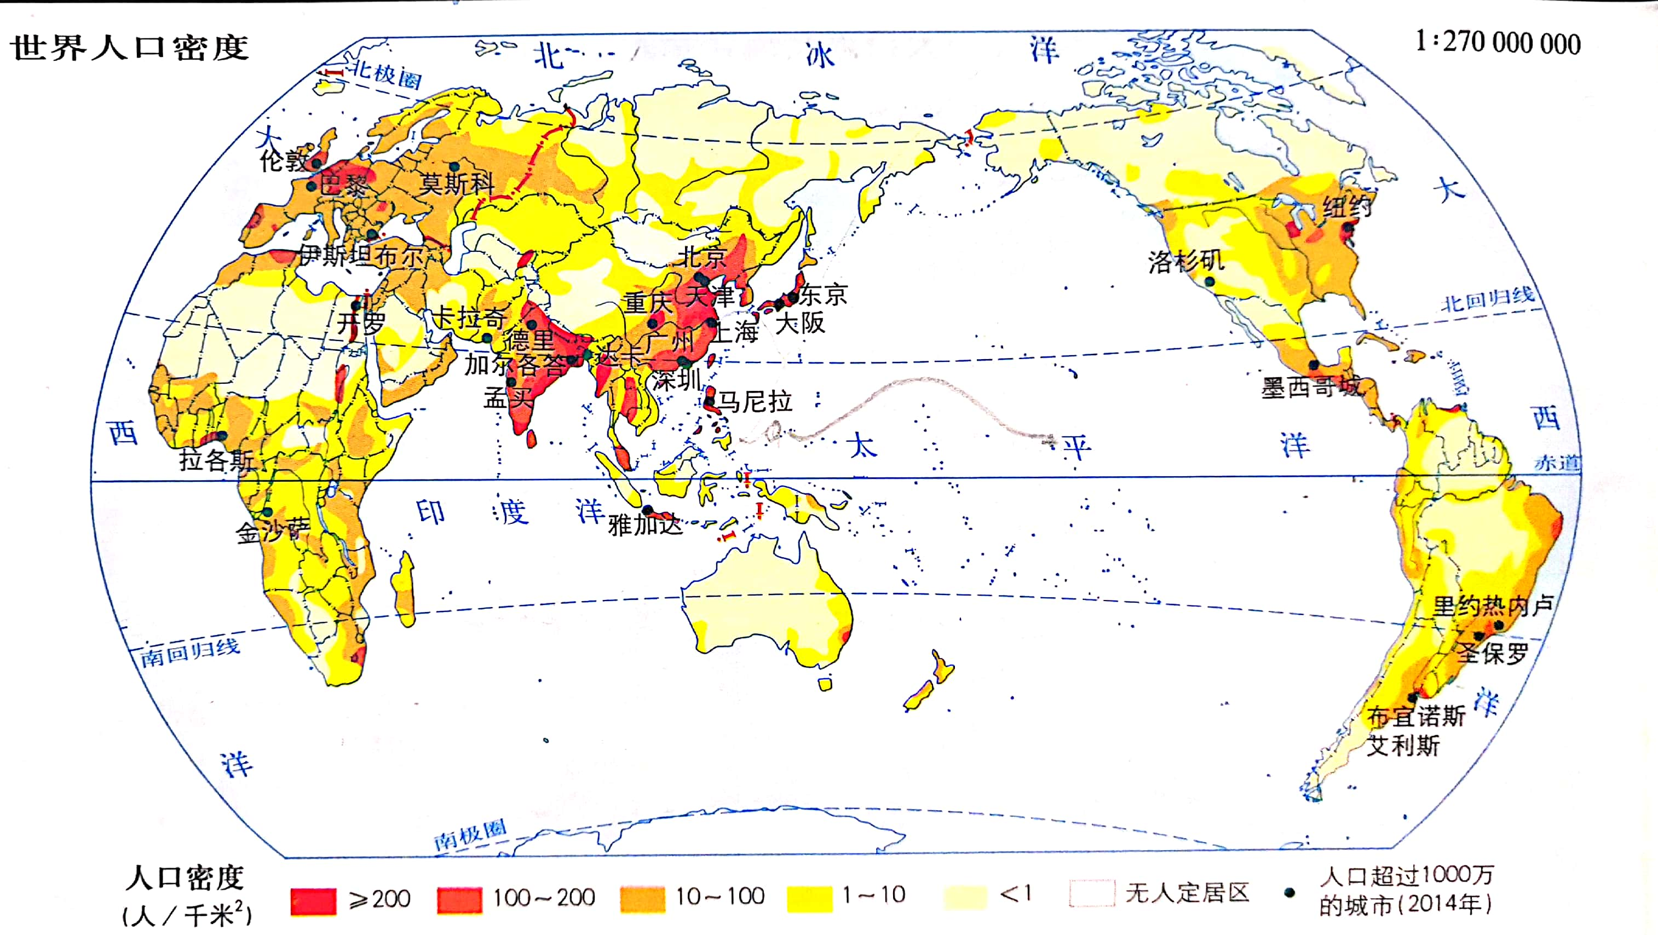

Slide 6
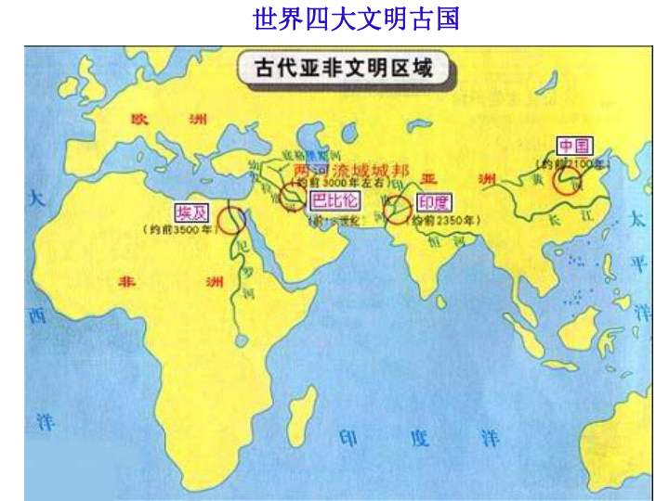

Slide 7
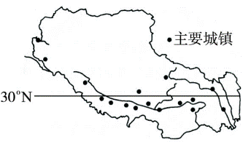
西藏主要城镇分布示意图

Slide 8
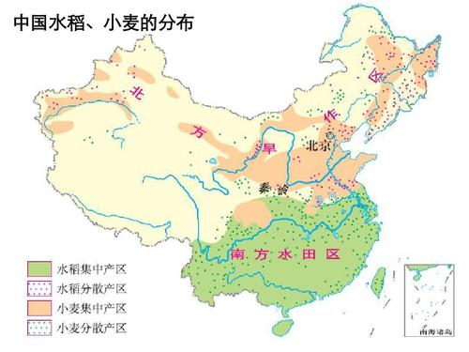

Slide 9
温度带 | 主要作物 | 熟制
寒温带 | 春小麦、大麦、马铃薯 | 一年一熟
中温带 | 春小麦、甜菜、大豆、玉米 | 一年一熟
暖温带 | 冬小麦、玉米、棉花、花生 | 一年两熟或两年三熟
亚热带 | 水稻、冬小麦、油菜、棉花 | 一年两熟到三熟
热带 | 水稻、甘蔗、天然橡胶 | 一年三熟

Slide 10
灌溉法：在霜冻发生的前一天灌水，保温效果较好。原理是：灌水后土壤中的水分含量高，气体少，土壤热容量大，土壤升、降温幅度小，发生霜冻后危害小。而不灌水的土壤中的水分含量低，气体多，土壤热容量小，故此土壤升、降温幅度大，发生霜冻后危害大。据试验，灌水后的作物叶面温度在夜间可比不灌水的作物叶面温度高1℃至2℃。
熏烟法：即燃烧柴草等发烟物体，在作物上面形成烟幕，使降温慢，并能增加株间温度。一般熏烟能达到增温0.5℃至2℃的效果。
覆盖法：即用草帘、席子、草灰、尼龙布、作物秸秆、纸张等覆盖，或用土覆盖，可使地面热量不易散失。
防御霜冻的常见方法
灌溉法：在霜冻发生的前一天灌水。
熏烟法：即燃烧柴草等发烟物体，在作物上面形成烟幕。
覆盖法：即用草帘、席子、草灰、尼龙布、作物秸秆、纸张等覆盖，或用土覆盖，可使地面热量不易散失。

Slide 11
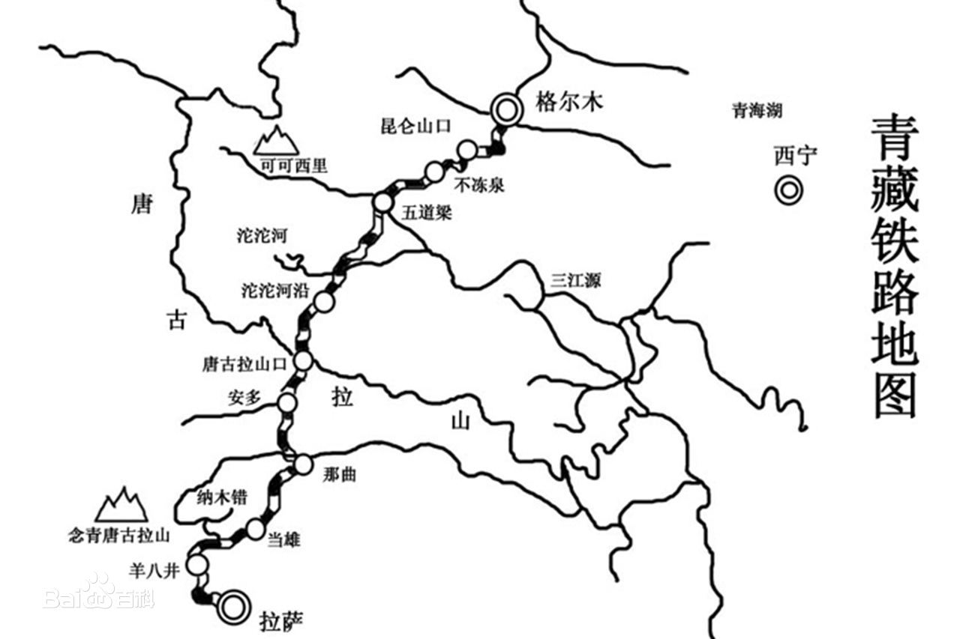

Slide 12
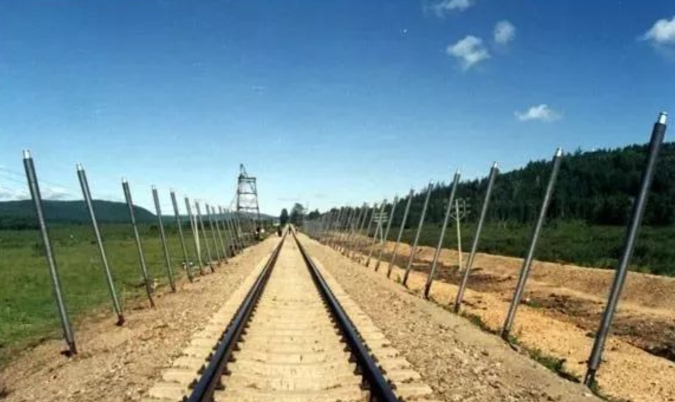
热 棒
Notes:
由我国自行设计、建设的青藏铁路格(尔木)拉(萨)段成功穿越了约550千米的连续多年冻土区，是全球目前穿越高原、高寒及多年冻土地区的最长铁路。多年冻土的活动层反复冻融及冬季不完全冻结，会危及铁路路基。青藏铁路建设者创造性地提出了“主动降温、冷却路基、保护冻土”的新思路，采用了热棒新技术等措施。
热棒在路基下还埋有5米，整个棒体是中空的，里面灌有液氨。热棒的工作原理是，当大气温度地域路基内部温度，液态氨受热发生气化，气化的氨上升到热棒的上端，通过散热片将热量传递给空气，气态氨由此冷却变成液态氨，靠重力作用又沉入了棒底。而热棒最独特的性能是单向传热，热量只能从地下向上端传输，反向则不能传热。热棒就相当与一个天然制冷机。冬季气温低的时候，通过热棒将地基内的热量传递出来，保护冻土层完全冻结，并且增加冷储量。

Slide 13
小结
大气温度
垂直
时间演化
空间
分布
大气热状况
水平
人类活动
人口、城镇
农业
交通

Slide 14
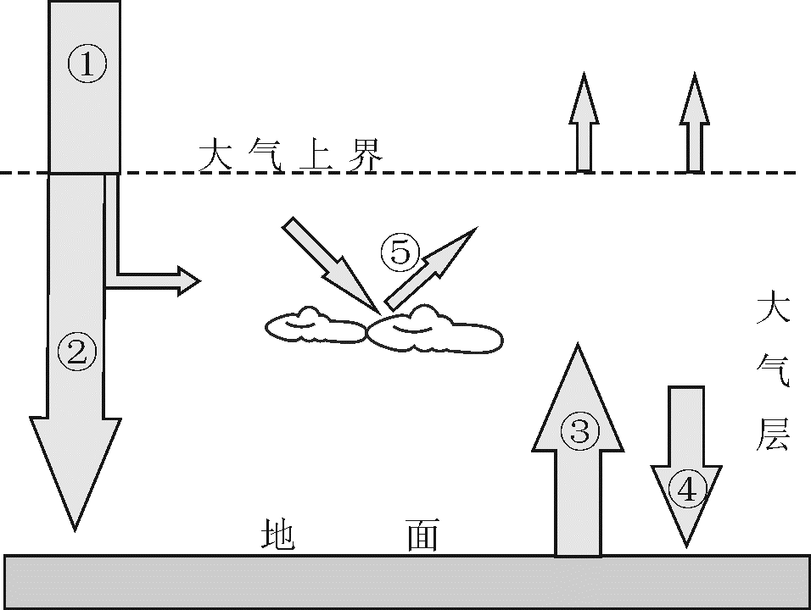
试题链接
读图4“大气受热过程示意图”，完成9～11题。
11．倡导低碳生活，减少CO₂排放可以使
A．①增强
B．③减弱
C．④减弱
D．⑤增强
图4

Slide 15
试题链接
读图4“大气受热过程示意图”，完成9～11题。
11．倡导低碳生活，减少CO₂排放可以使
A．①增强
B．③减弱
C．④减弱
D．⑤增强
图4

Slide 16
活动1
贵州省六盘水市水城县是深度贫困县。为脱贫，欲引种猕猴桃。
你认为是否可行。
你需要哪些资料帮助你做判断。

Slide 17
猕猴桃生长在温暖湿润地区，对强光照射比较敏感，不耐旱涝。生长期为210-240天，发芽期气温需高于10℃，结果期气温需高于20℃。
六盘水水城县属亚热带季风气候，雨量充沛，年平均气温12.4℃，无霜期250天左右。

Slide 18
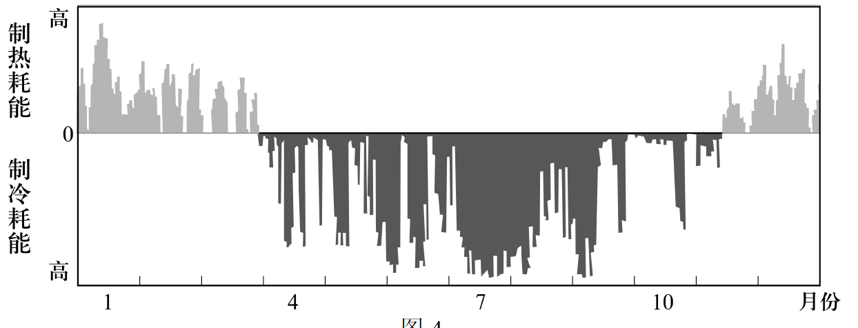
活动2
中国某机场空调耗能变化示意图
黑 青 港 黔

